Slide 1
Діагностування вад розвитку людини

Slide 2
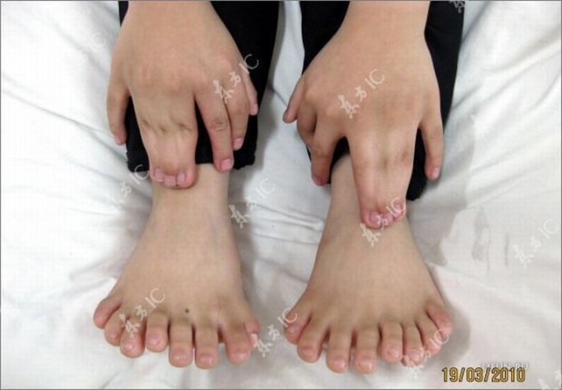
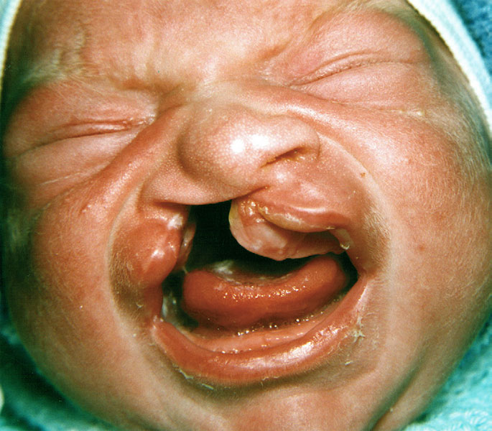
Вади розвитку — це природжені відхилення за межі нор-мальних варіантів у анатомічній будові (формі, розмірах, числі) тканин та органів людини, які здебільшого супроводжуються по-рушеннями їх функцій чи навіть загрожують життєздатності ор-ганізму.
Вивчення походження та патології вад складає окрему дисци-пліну медичної науки — тератологію

Slide 3
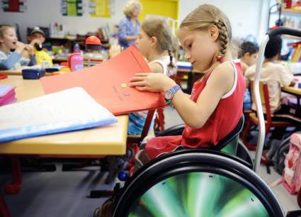
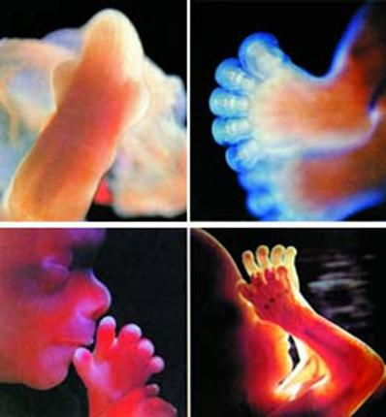
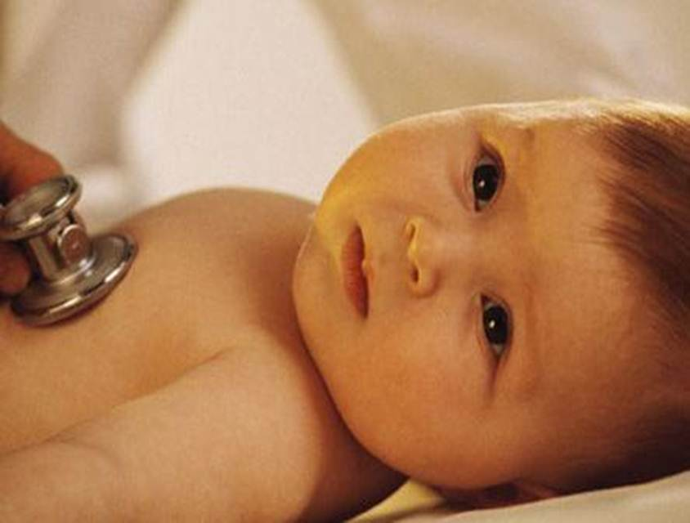
Класифікація вад розвитку
зовнішні;
внутрішні;
комбіновані, чи змішані

Slide 4
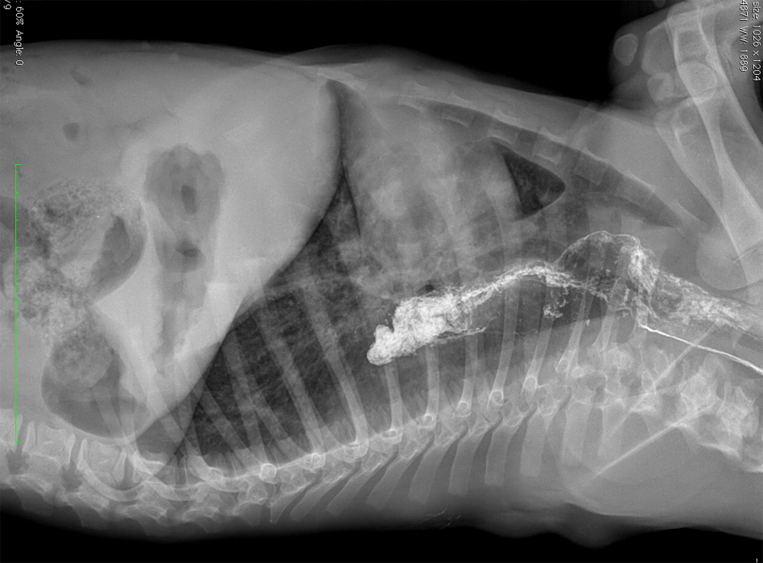
Порушення | Вада розвитку
Агенезія й аплазія | Повна відсутність органа
Гіпоплазія | Недостатній розвиток маси органа, окремих його частин або всього тіла
Гіпертрофія | Надмірний розвиток органа за рахунок збільшення його об’єму або кількості клітинної маси
Гетеротопія | Наявність комплексу клітин, частин тканин або органа в інших тканинах чи органах
Ектопія та дистопія | Ненормальна локалізація органа
Стеноз | Звуження діаметра каналу чи порожнини легене­вої артерії, стравоходу, кишки тощо
Атрезія | Зарощення отворів чи каналів органів
Персистування | Збереження після народження проток, які зазви­чай функціонують лише в ембріональний період (відкрита артеріальна протока між аортою та леге­невою артерією)
Атавізм | Поява в людини тканинних структур у місцях, де вони є у тварин

Slide 5
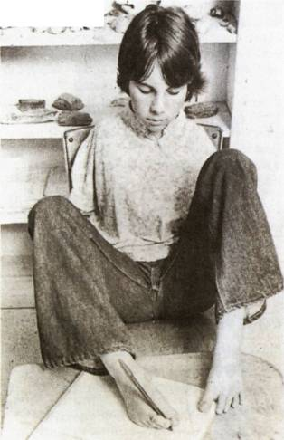
Причини виникнення вад розвитку
Усі численні чинники вад розвитку можна розділити на дві групи — ендогенні й екзогенні. До групи ендогенних чинників на¬лежать мутації спадкових структур. Групу екзогенних чинників складають фізичні, хімічні та біологічні.

Slide 6
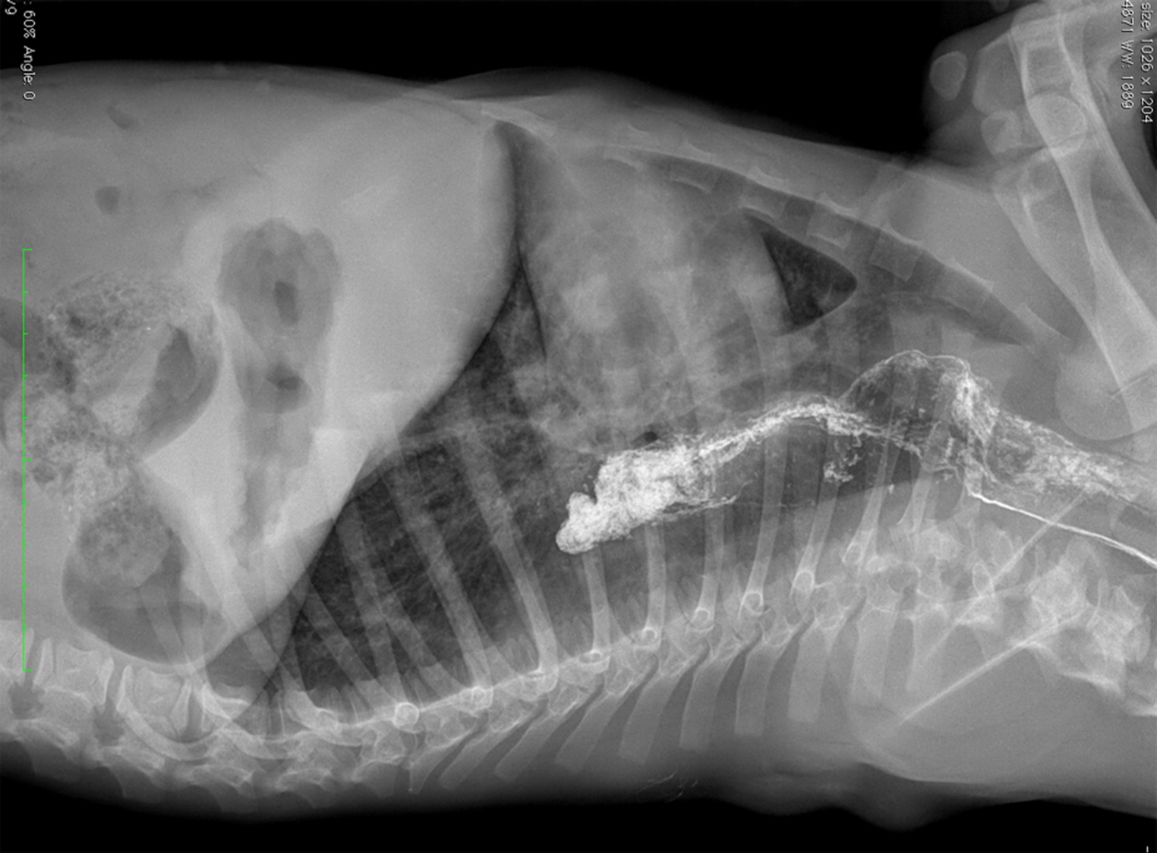
Екзогенні чинники вад розвитку людини
Тип чинників | Чинники вад розвитку
Фізичні | Рентгенівське та радіоактивне опромінення, гіпоксія плоду, механічні впливи на плід
Хімічні | Етиловий спирт, антиметаболіти, цитостатики, інсекти­циди, оксиданти, сполуки Арсену, Хрому, наркотики, транквілізатори, гормональні препарати
Біологічні | Грип, кір, корова краснуха, токсоплазмоз, епідемічний паротит, гепатит, ревмокардит

Slide 7
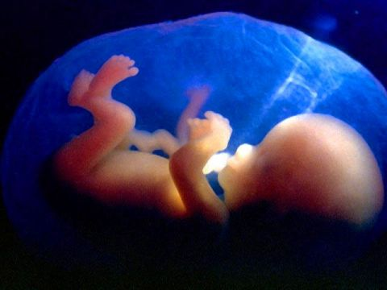

Slide 8
Дякуємо за увагу!
Керівник:
Тетяна Віталіївна
Готували:
Макаренко Галина
та
Гнатюк Людмила

